Slide 1
Sistemas com múltiplos processadores
Capítulo 8
Alexandre Salgueirinho / Gustavo Bauer
Gustavo Haus / Eduardo / Ana

Slide 2
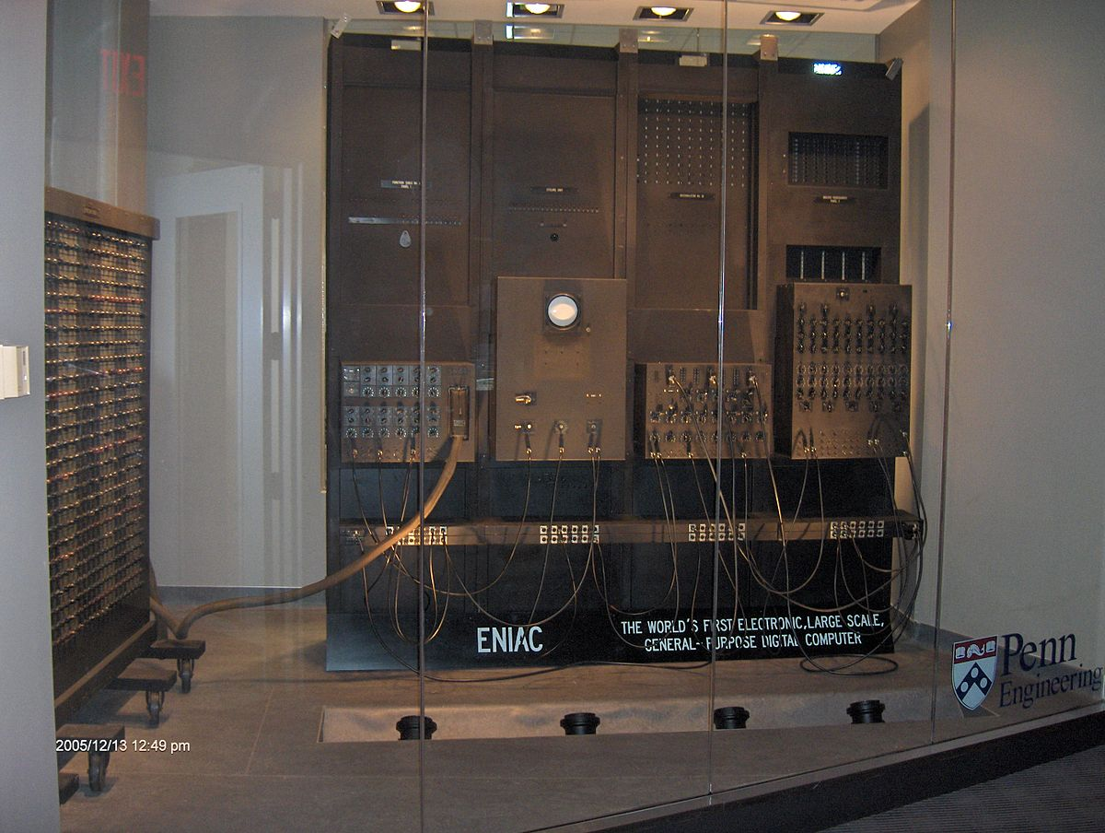
Introdução
Procura por poder computacional.
Aumento na velocidade não supre a demanda.
Aumento do clock-> diminuição das distâncias.
Dissipação de calor.

Slide 3
Solução do problema
Computação paralela.
divisão dos cálculos.
computadores biológicos.

Slide 4
Utilização da computação paralela
trabalho com números pesados
previsão do tempo, economia mundial e etc.
Internet.
Escala de tempo.

Slide 5
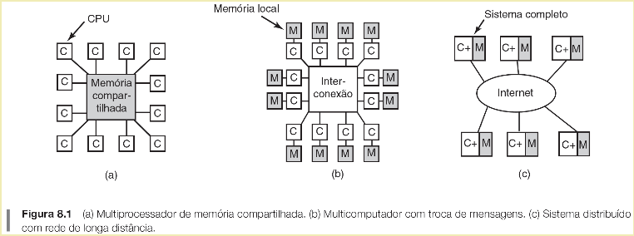
Computação paralela

Slide 6
Multiprocessadores
Duas ou mais CPU’s compartilham acesso total a uma RAM comum.
Propriedade não usual: “Escrever um valor na memória, depois ler ele de volta e obter um valor diferente.”
Para os SO os multiprocessadores são SO regulares.

Slide 7
Características únicas
Sincronização de processos.
Gerenciamentos de recursos.
Escalonamento.

Slide 8
Hardware do multiprocessador
Acesso a memória.
UMA (Uniform Memory Access).
NUMA(Nouniform Memory Access).

Slide 9
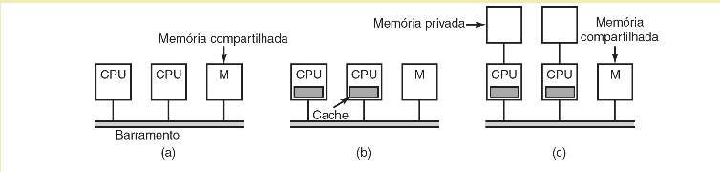
UMA: Barramentos
Mais simples baseados em um único barramento.
Problema com acesso no barramento.

Slide 10
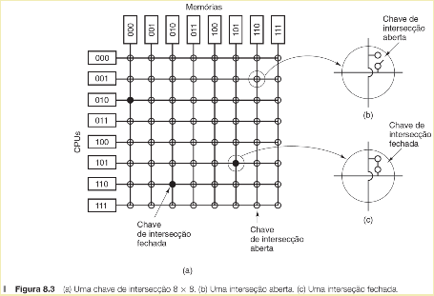
UMA: crossbar

Slide 11
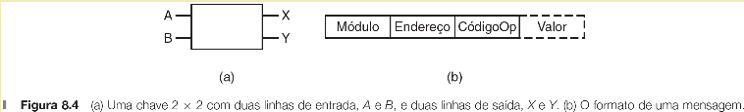
UMA: Redes de comutação Multiestágio

Slide 12
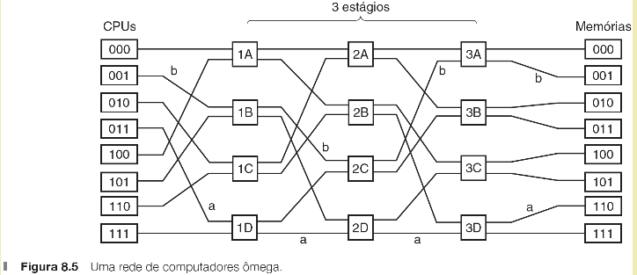
UMA: Redes de comutação Multiestágio

Slide 13
Multiprocessadores NUMA
Existe Um espaço de endereçamento único, visível a todas as CPU’s.
O Acesso à memória remota é feito via instruções LOAD e STORE.
O acesso à memória remota é mais lento do que acesso à memória local.

Slide 14
Multiprocessadores NUMA
NC-NUMA ( no cache NUMA);
CC-NUMA (cache-coherent NUMA);

Slide 15
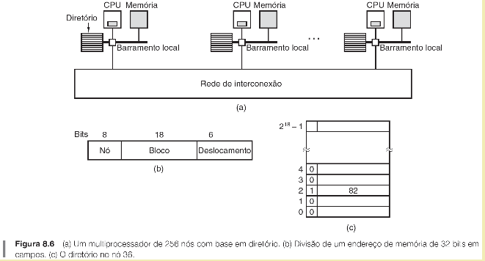
CC-NUMA: Baseado em diretório

Slide 16
SO’s para Multiprocessadores

Slide 17
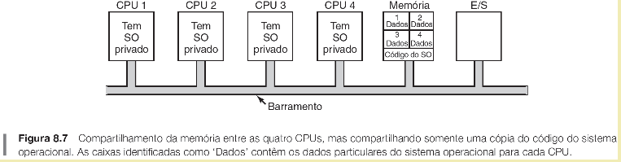
CPU com SO próprio

Slide 18
Quatro aspectos:
Chamadas de sistemas são tratadas pela própria CPU;
Cada CPU faz seu Escalonamento;
Não existe compartilhamento de páginas;
O SO mantém uma cache como o buffer dos blocos usados recentemente;

Slide 19
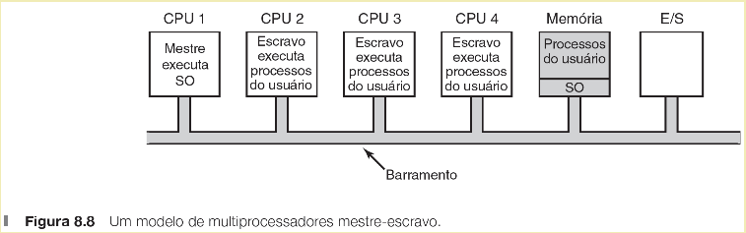
SO’s mestre-escravo

Slide 20
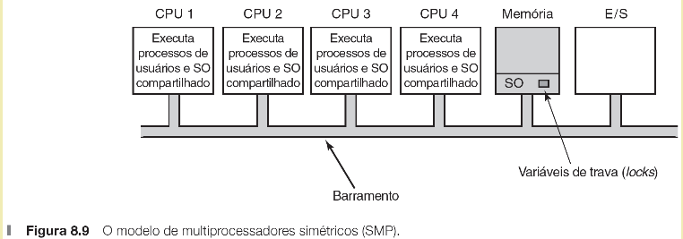
SO’s Simétricos

Slide 21
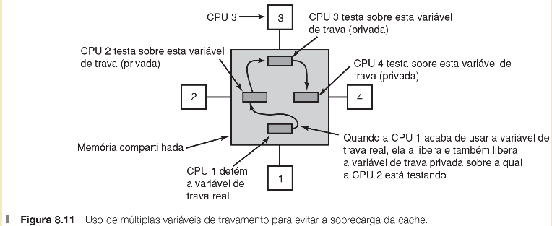
SO’s Simétricos

Slide 22
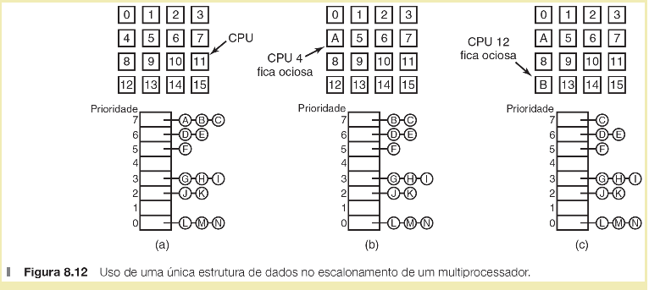
Escalonamento: Tempo compartilhado

Slide 23
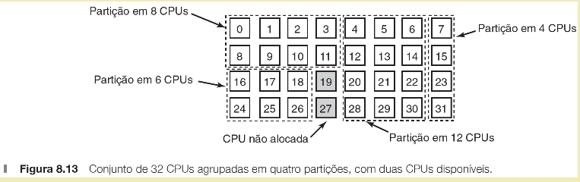
Escalonamento: compartilhamento

Slide 24
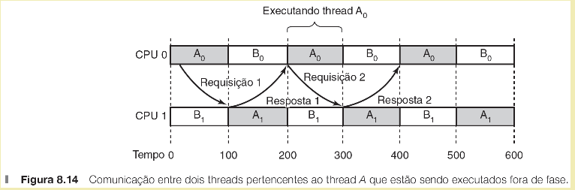
Escalonamento: Bando

Slide 25
Escalonamento: Bando
Os grupos de threads relacionados são escalonados como uma unidade chamada bando.
Todos os membros de um bando executam simultaneamente, em diferentes CPUs com tempo compartilhado.
Todos os membros do bando iniciam e finalizam juntos suas fatias de tempo.

Slide 26
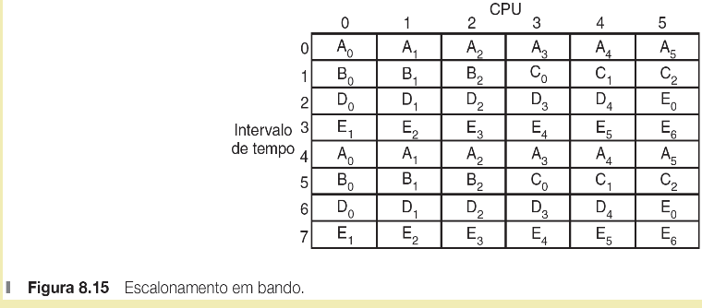
Escalonamento: Bando

Slide 27
Multicomputadores

Slide 28
Multicomputadores
Multiprocessadores - Populares e atrativos, sincronização entre processos feita por técnicas bem definidas, mas em grande porte são difíceis de se construir -> Maior custo
Solução -> Multicomputadores = CPUs fortemente acopladas

Slide 29
Multicomputadores
Fáceis de construir -> custo menor
Objetivo: enviar mensagens em um tempo na escala de microssegundos -> mais simples -> mais barato

Slide 30
Hardware de um multicomputador
Nó básico: CPU + memória + interface de rede e algumas vezes, disco rígido
Dispositivos de entrada/saída geralmente ausentes.
Multicomputador = junção dos nós

Slide 31
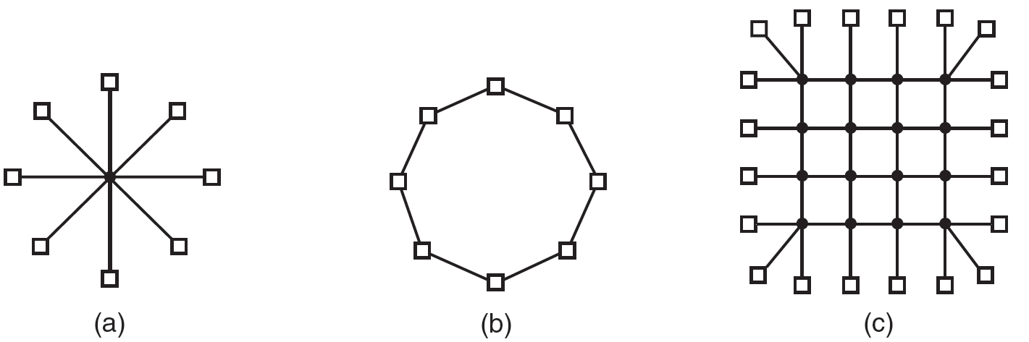
Topologias de interconexão
Padrão Ethernet, b) Nenhum comutador é necessario c) Sistemas Comerciais

Slide 32
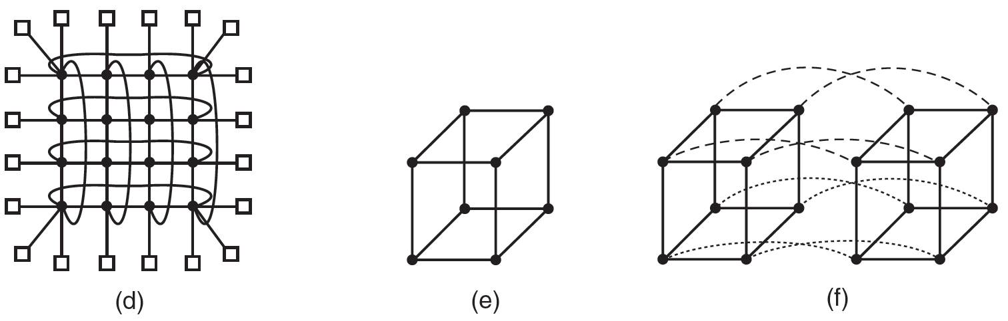
Topologias de interconexão

Slide 33
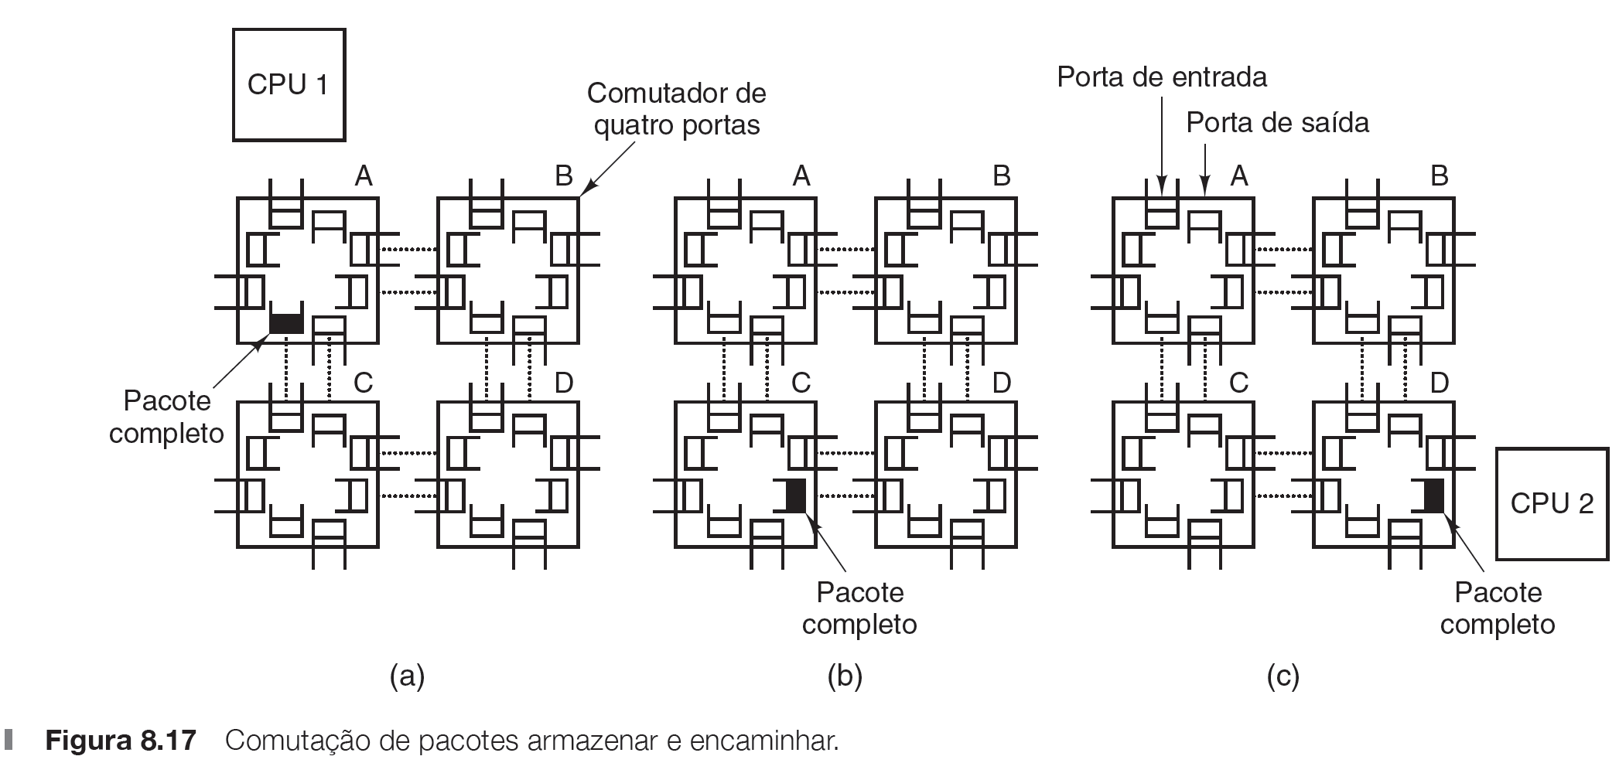
Comutação de pacotes

Slide 34
Comutação de circuito
Comutador remetente estabelece uma rota até o destinatário
Bits bombeados até o fim
O caminho deve ser desfeito após conclusão
Roteamento de wormhole -> quebra cada pacote em subpacotes

Slide 35
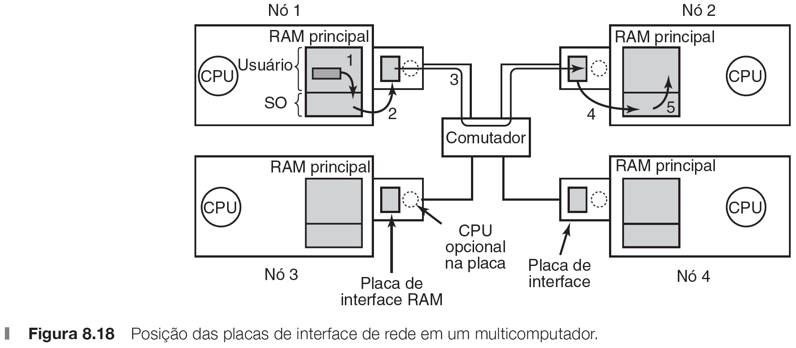
Interfaces de rede
Modo como as placas são construídas e se conectam ao CPU
Placas de interface com RAM - armazena os pacotes de entrada e saída. RAM dedicada na placa de interface

Slide 36
Software de comunicação de baixo nível
Cópia excessiva de pacotes = dificulta comunicação de alto desempenho
Cópias extras para/a partir do núcleo duplicam o atraso = reduz a vazão pela metade. Sol -> mapear a placa de interface diretamente no espaço do usuário -> não envolve o núcleo ->
Originam problemas -> vários processos e nem todos tem acesso a rede.
núcleo pode precisar acessar a rede por si próprio

Slide 37
Software de comunicação de baixo nível
Conclusões:
O mapeamento da placa de interface só funciona bem quando existe somente um processo em cada nó
Duas placas de redes: uma mapeada no espaço do usuário para tráfego de aplicações e outra no espaço do núcleo para o sistema operacional

Slide 38
Software de comunicação no nível do usuário
Troca de mensagens real é escondida do usuário
Envio e recepção
Chamadas bloqueantes vs Não bloqueantes

Slide 39
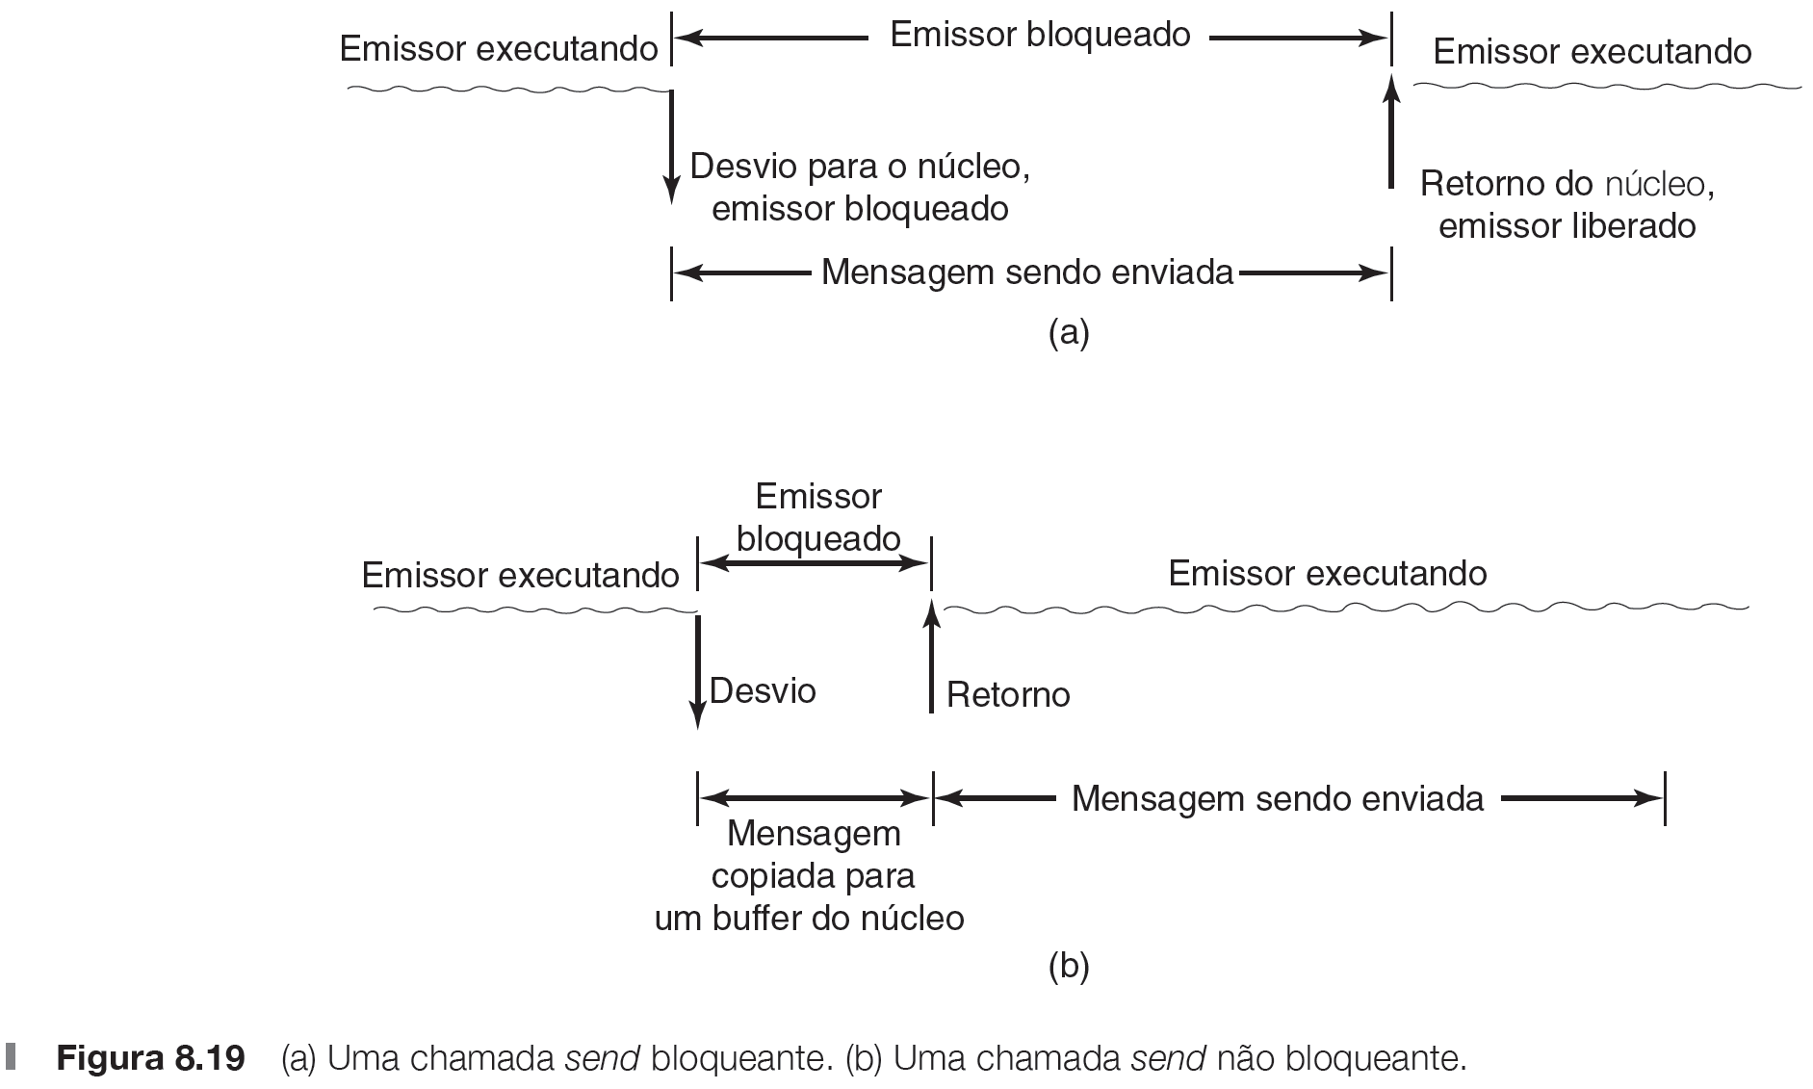
Chamadas bloqueantes vs chamadas não bloqueantes
Enquanto a mensagem está sendo enviada, o processo emissor é suspenso (bloqueado)
vs
retorna imediatamente o controle para o processo chamador torna-se necessário criar um canal ou buffer

Slide 40
Chamadas bloqueantes vs chamadas não bloqueantes
Desvantagem de chamadas não bloqueantes: o emissor não pode modificar o buffer antes que tenha sido enviada; o processo emissor não sabe quando a transmissão é feita. Solução > ex: marcar o buffer como sendo somente leitura até que a mensagem tenha sido enviada
Escolhas do lado do emissor:
Envio bloqueante (a CPU fica ociosa durante a transmissão da mensagem).***
Envio não bloqueante com cópia (tempo da CPU desperdiçado para cópia extra).
Envio não bloqueante com interrupção (torna a programação difícil).
Cópia na escrita (uma cópia extra eventualmente é necessária).

Slide 41
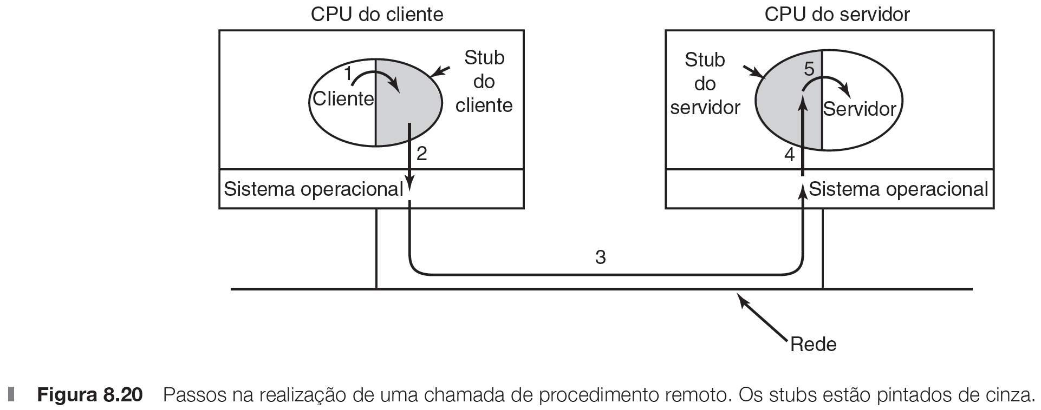
Chamada de procedimento remoto
Modelo de troca de mensagem -> E/S -> Muitas pessoas acreditam que E/S é o modelo errado de programação
PROGRAMAS CAPAZES DE CHAMAR PROCEDIMENTOS LOCALIZADOS EM OUTRAS CPUs.
O programa cliente deve ser ligado a um procedimento -> stub do cliente Quando um processo na máquina 1 chama um na maquina 2 -> processo chamador suspenso e procedimento ocorre na maquina 2
Tanto o stub do cliente quanto do servidor escondem o fato de uma chamada de procedimento do cliente para o servidor não ser local.

Slide 42
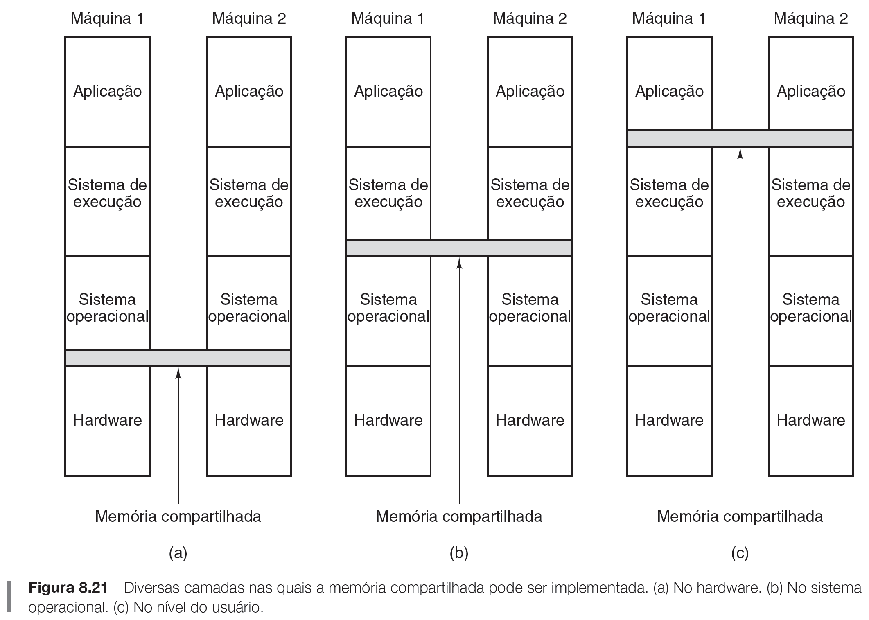
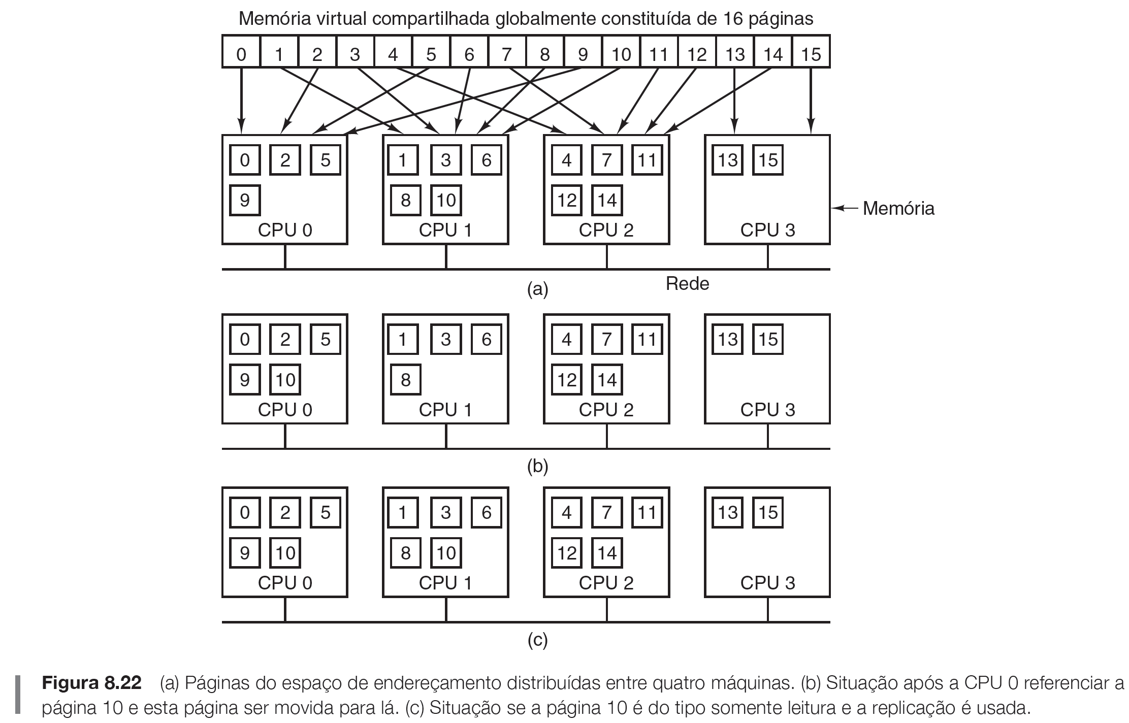
Memória compartilhada distribuída
Notes:
Cada máquina tem sua própria memória virtual e suas próprias tabelas de páginas

Slide 43
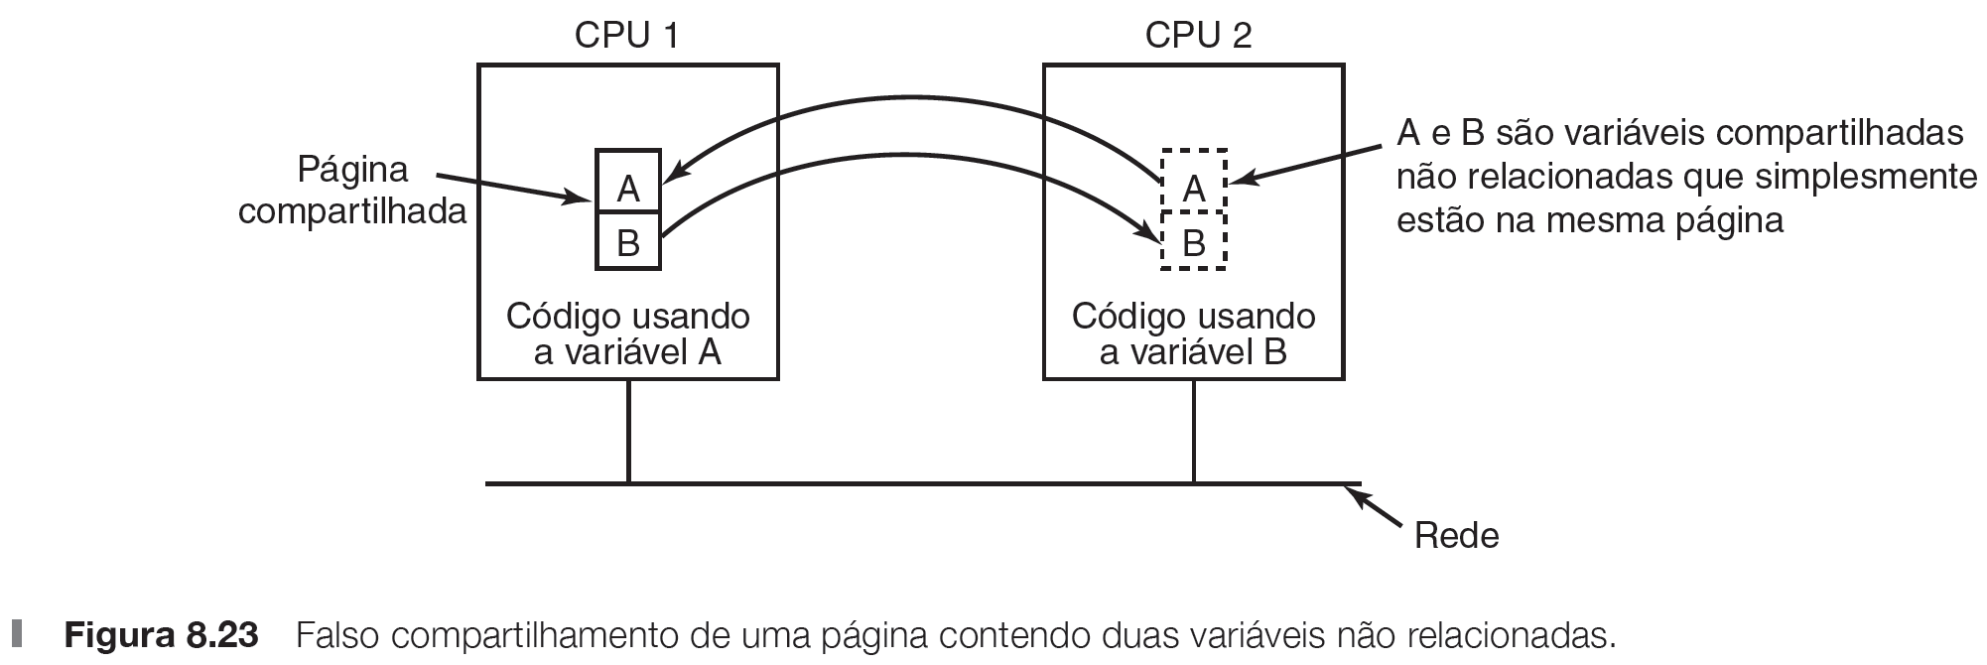
Falso compartilhamento
Dado por um tamanho de página muito grande

Slide 44
Escalonamento em multicomputador
Escalonamento em multicomputador é mais fácil
Similar ao escalonamento em multiprocessadores
Qualquer algoritmo pode ser utilizado uma vez que cada nó tenha seus próprios processos

Slide 45
Balanceamento de carga
Pouco a se falar sobre escalonamento em multicomputador
Processo associado a um nó = qualquer algoritmo de escalonamento local
Como os processos podem ser efetivamente associados aos nós?
->Algoritmos de alocação de processador

Slide 46
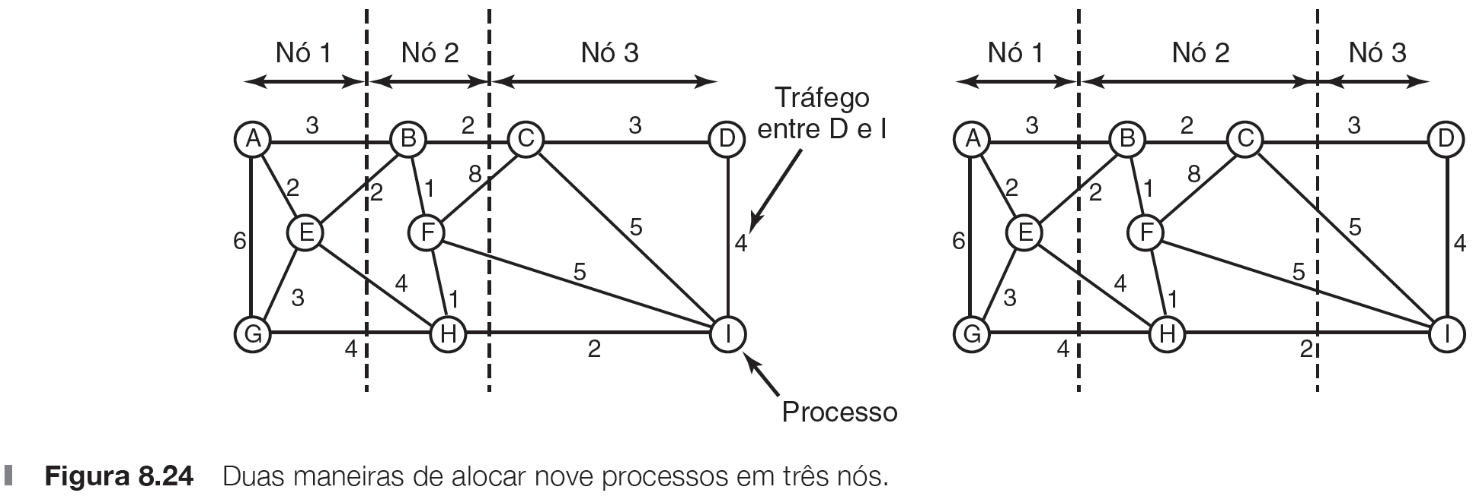
Algoritmos de alocação de processador
ALGORITMO DETERMINISTICO TEORICO DE GRAFOS
cada vértice é um processo e
cada arco é um fluxo.

Slide 47
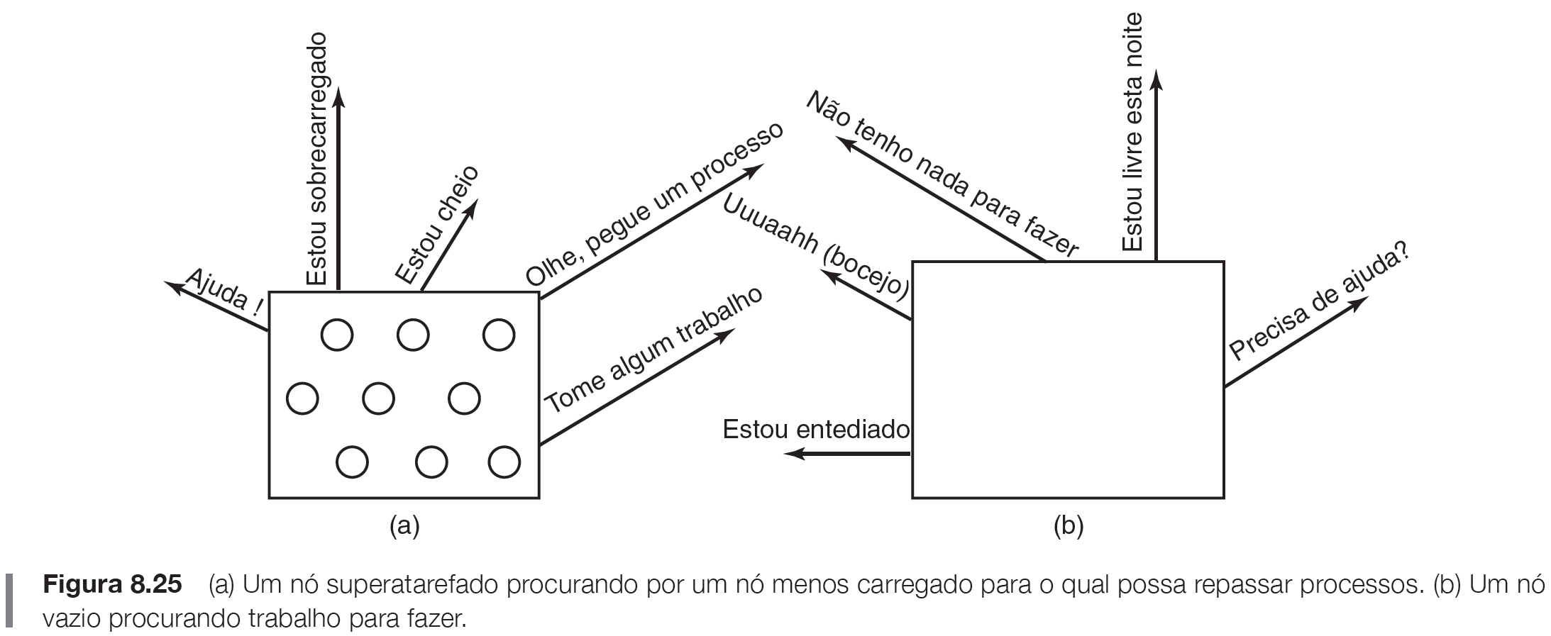
Algoritmo heuristico distribuido iniciado pelo emissor

Slide 48
Virtualização

Slide 49
Virtualização
Multicomputador: vários computadores executam diferentes serviços, independentemente um do outro.
Multicomputadores, custo elevado e difícil gerenciamento.
O que fazer?

Slide 50
Virtualização
Virtualização: computador hospeda várias máquinas virtuais, cada uma com seu SO.
Falha parcial, menor custo e fácil manutenção.
Falha crítica, caso servidor de hospedagem falhe.
Vantagens:
menos máquina física -> economia hardware/energia;
fácil criação de check points e migração;
rodar aplicações de versões mais antigas em MV’s ao mesmo tempo;
auxilia no desenvolvimento, diferentes SO’s rodando ao mesmo tempo.

Slide 51
Requisitos.Virtualização
Hipervisor tipo 1: único no modo núcleo (próprio SO)
gerencia as MV’s
Hipervisor tipo 2: programa usuário
“interpretador” de conjuntos de instruções da máquina
Hipervisor 1 -> SO hóspede
Hipervisor 2 -> SO hospedeiro

Slide 52
Requisitos.Virtualização
Instrução sensível
conjunto de instruções executadas apenas no modo núcleo
Instruções privilegiadas
conjunto de instruções capturados por uma trap, executado no modo usuário
Máquina virtualizável apenas se as instruções sensíveis forem subconjunto das privilegiadas.

Slide 53
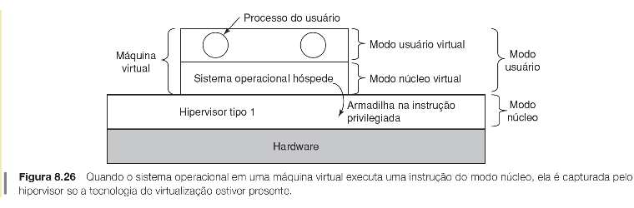
Hipervisor tipo 1

Slide 54
Requisitos.Virtualização
VT(Intel) ou SVM(AMD)
VMware, primeiro hipervisor de tipo 2
funciona como um programa de usuário simples em um SO hospedeiro
age como novo computador recém ligado e espera um CD-ROM

Slide 55
Paravirtualização
API
interface composta que o hipervisor(modo usuário) define para se comunicar com o SO
Hipervisor -> Micronúcleo
remover instruções sensíveis do SO e fazer com que ele faça apenas chamadas do hipervisor para solicitar serviço de sistema.
SO sem as instruções sensíveis -> considerado paravirtualizado

Slide 56
Virtualização da memória
Tabela de páginas sombra

Slide 57
Virtualização de E/S
Testar o hardware
Leitura e escrita no hardware

Slide 58
Virtualização
Ferramentas virtuais
Máquinas virtuais em CPUs multi núcleo

Slide 59
Sistemas Distribuídos

Slide 60
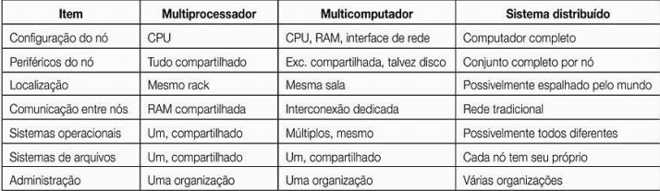
Sistemas Distribuídos

Slide 61
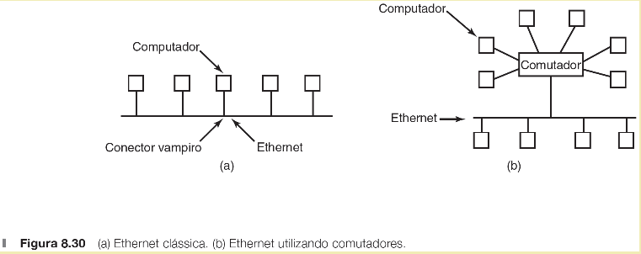
Ethernet
Sistemas distribuídos são construídos sobre redes de computadores.

Slide 62
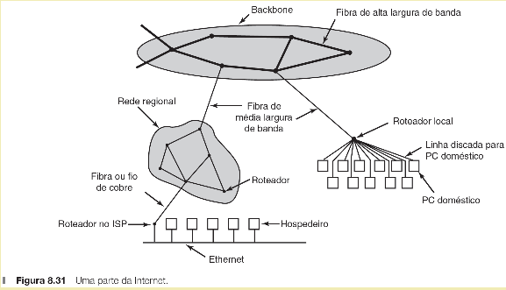
A Internet

Slide 63
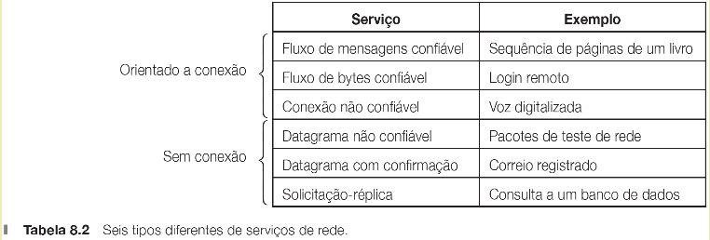
Protocolos de rede

Slide 64
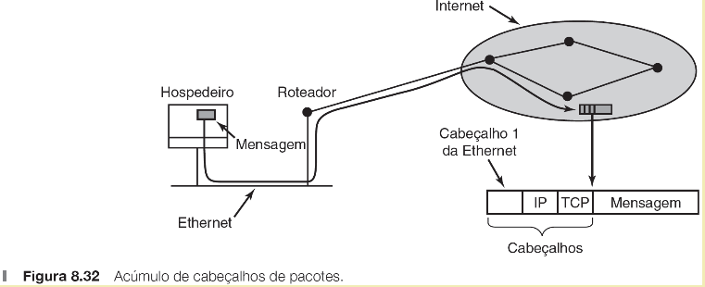

Slide 65
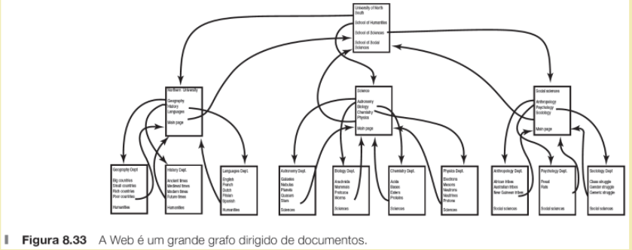
Middleware com base em documentos

Slide 66
Middleware baseado em objetos compartilhados
Apenas Objetos.
Sistema CORBA
Processo deve adquirir referência ao objeto.
Desempenho Ruim(Corba)

Slide 67
Middleware baseado em
coordenação
Sistema Linda:
Um sistema para comunicação e sincronização.
Processos independentes se comunicam via um espaço de tuplas.
Uma tupla é uma estrutura de um ou mais campos,cada um é um valor de algum tipo apoiado pela linguagem base.

Slide 68
Tuplas correspondentes
Uma correspondência ocorre se as três condições a seguir forem satisfeitas:
O modelo e a tupla têm o mesmo número de campos.
Os tipos de campos correspondentes são iguais.
Cada constante ou variável no modelo corresponde a seu campo na tupla.

Slide 69
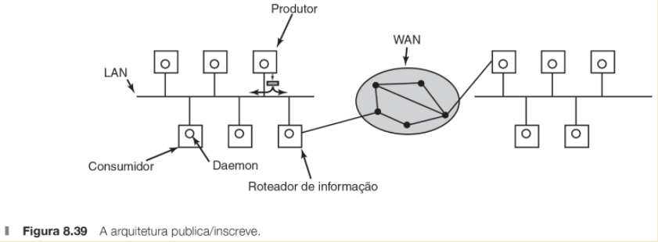
Publica/Inscreve

